Slide 1
ANÁLISIS DE EFICIENCIA DE ALGORITMOS
Componentes del Grupo:
Daniel Bolaños Martínez
José María Borrás Serrano
Santiago De Diego De Diego
Fernando De la Hoz Moreno

Slide 2
Algoritmos O(nlog(n))
Heapsort: almacena los elementos a ordenar en un arból binario descendente y luego extrae el nodo raíz en sucesivas iteraciones.
Mergesort y Quicksort: ambos se basan en la técnica de divide y vencerás.

Slide 3
Tamaño | Mergesort | Quicksort | Heapsort
1000 | 3.8878e-05 | 0.000292 | 3.64e-05
2000 | 8.8723e-05 | 0.0010498 | 7.69e-05
3000 | 0.000167864 | 0.0013523 | 0.0001636
4000 | 0.000194886 | 0.0023551 | 0.0003
5000 | 0.000272133 | 0.0036459 | 0.0003136
6000 | 0.000357258 | 0.0052523 | 0.0002378
7000 | 0.000353615 | 0.0071011 | 0.0002808
8000 | 0.000423233 | 0.0094129 | 0.0003249
9000 | 0.000498435 | 0.0117933 | 0.0003693
10000 | 0.000578286 | 0.0146035 | 0.0003991
11000 | 0.000698 | 0.0174775 | 0.0004835
12000 | 0.000869 | 0.0209144 | 0.0004805

Slide 4
Tamaño | Mergesort | Quicksort | Heapsort
13000 | 0.00079 | 0.0243907 | 0.0005247
14000 | 0.000789 | 0.0282944 | 0.000576
15000 | 0.000846 | 0.0325595 | 0.0006045
16000 | 0.000931 | 0.0368279 | 0.000648
17000 | 0.001014 | 0.041702 | 0.0006952
18000 | 0.001097 | 0.0469084 | 0.0007284
19000 | 0.001175 | 0.0520349 | 0.0007744
20000 | 0.001283 | 0.0575794 | 0.0008225
21000 | 0.001447 | 0.0635084 | 0.0008642
22000 | 0.001567 | 0.0699285 | 0.0009109
23000 | 0.001651 | 0.0761016 | 0.0009425
24000 | 0.001688 | 0.0828021 | 0.0009938
25000 | 0.001738 | 0.090069 | 0.0010341

Slide 5
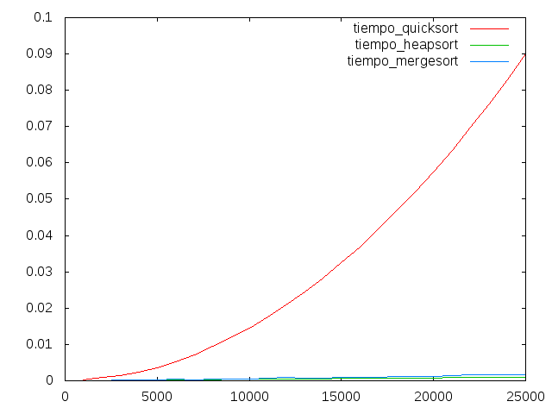

Slide 6
Algoritmos O(n²)
Burbuja: revisa cada elemento de la lista con el siguiente, es necesario revisar varias veces la lista.
Inserción:Se compara cada elemento con todos los anteriores.
Selección: Encuentra el menor de la lista y lo pone el primero, luego el segundo más pequeño y así sucesivamente.

Slide 7
Tamaño | Burbuja | Selección | Inserción
1000 | 0.009918 | 0.00141602 | 0.001259
2000 | 0.024856 | 0.00542193 | 0.006108
3000 | 0.032287 | 0.012142 | 0.010358
4000 | 0.050257 | 0.02147 | 0.018124
5000 | 0.079186 | 0.033433 | 0.027975
6000 | 0.113281 | 0.048073 | 0.040309
7000 | 0.156463 | 0.065319 | 0.055311
8000 | 0.204092 | 0.085219 | 0.071996
9000 | 0.258562 | 0.108276 | 0.092417
10000 | 0.32005 | 0.133356 | 0.112756
11000 | 0.384988 | 0.161458 | 0.136253
12000 | 0.465959 | 0.192131 | 0.162078

Slide 8
Tamaño | Burbuja | Selección | Inserción
13000 | 0.545303 | 0.226143 | 0.189631
14000 | 0.629492 | 0.262543 | 0.22141
15000 | 0.725537 | 0.301038 | 0.253554
16000 | 0.839554 | 0.342276 | 0.287533
17000 | 0.929566 | 0.386806 | 0.324087
18000 | 1.05121 | 0.43345 | 0.362635
19000 | 1.16358 | 0.482941 | 0.405348
20000 | 1.2925 | 0.535169 | 0.446799
21000 | 1.43041 | 0.58983 | 0.493072
22000 | 1.56164 | 0.647236 | 0.539583
23000 | 1.70039 | 0.707328 | 0.588799
24000 | 1.85597 | 0.770895 | 0.638557
25000 | 2.01983 | 0.835793 | 0.702854

Slide 9
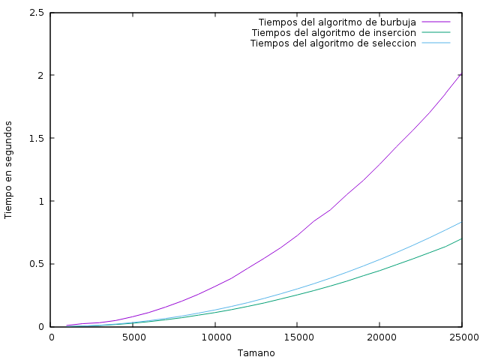

Slide 10
O(n³)
Floyd: Determina el camino mínimo en grafos dirigidos ponderados. Es un ejemplo de programación dinámica.

Slide 11
Tamaño | Floyd
40 | 0.001656
80 | 0.011078
120 | 0.028261
160 | 0.034968
200 | 0.045051
240 | 0.071313
280 | 0.113485
320 | 0.167839
360 | 0.23765
400 | 0.324802
440 | 0.437196
480 | 0.559942
520 | 0.716048

Slide 12
Tamaño | Floyd
560 | 0.887893
600 | 1.09473
640 | 1.32449
680 | 1.5848
720 | 1.90991
760 | 2.21144
800 | 2.57918
840 | 2.98543
880 | 3.43734
920 | 3.92441
960 | 4.4626
1000 | 5.03838

Slide 13
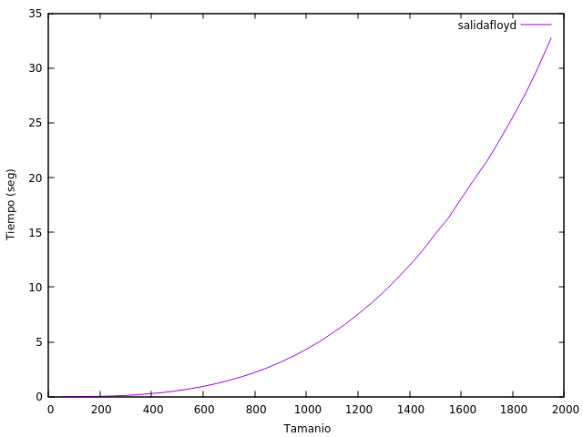

Slide 14
Algoritmos O(2^n)
Hanoi: Consiste en trasladar una serie de discos de una varilla a otra. Es un problema muy conocido en la ciencia de la computación y los movimientos mínimos necesarios para n discos es 2^n - 1

Slide 15
Tamaño | Hanoi
10 | 3e-06
11 | 6e-06
12 | 1.1e-05
13 | 2.1e-05
14 | 4.2e-05
15 | 8e-05
16 | 0.000158
17 | 0.000328
18 | 0.000629
19 | 0.001297
20 | 0.002567
21 | 0.005341
22 | 0.009641

Slide 16
Tamaño | Hanoi
23 | 0.017469
24 | 0.034855
25 | 0.071372
26 | 0.141154
27 | 0.281754
28 | 0.553998
29 | 1.10018
30 | 2.20384
31 | 4.40097
32 | 8.8083
33 | 17.6036
34 | 35.1961
35 | 70.3265
36 | 140.648

Slide 17
